Slide 1


17.09.2018
Berufsorientierung
an der Bischöflichen Realschule Marienberg, Boppard

Slide 2

Schulabschluss 2021…
und dann???

Slide 3

Gliederung
Berufsorientierung im Unterricht
Berufsinformationen der Bundesagentur für Arbeit
Neugestaltung der Praktikumskonzeption ab dem Schuljahr 2015/2016
Ausblick

Slide 4
1. Berufsorientierung im Unterricht
Deutsch
Sozialkunde
Textverarbeitung
Wahlpflichtfächern

Slide 5
1.1 Textverarbeitung (Kl. 8)
Bewerbungsschreiben am PC
Lebenslauf
Ggf. Berufsprofil vorstellen
Microsoft Office Paket (Word, Excel, PowerPoint) als Grundlage

Slide 6
1.2 Berufsorientierung im Sozialkundeunterricht (Kl. 8/9)
Meine Stärken – Meine Schwächen
Planung der beruflichen Zukunft
Analyse eigener Fähigkeiten
Exemplarische Besprechung einzelner Berufe („Beruf aktuell“)
Welche Berufe haben eine Zukunft?
Bewerbertraining
Sozialversicherung, allg. Versicherungen

Slide 7
1.3 Berufsorientierung im Fach Deutsch
schriftliche Bewerbung (tabellarischer Lebenslauf, Handschriftenprobe)
allgemeine sprachliche Förderung
Bericht (Tätigkeitsbericht/Abschlussbericht)
Rollenspiel (z. B. telefonische Bewerbung)

Slide 8
1.4 Wahlpflichtfächer
Betriebsbesichtigungen
Arbeitsrecht und Arbeitsschutz
Tarifverträge
Mitwirkung und Mitbestimmung im Betrieb
Sozialpraktikum

Slide 9
1.5 Fächerübergreifende Vorbereitung
Soziale Kompetenzen
Arbeitsverhalten (Motivation)
Präsentationskompetenzen (Referate, Gedichte etc.)
Wie zitiere ich richtig?
Betriebsbesichtigungen (z. B. im Klassenverband)
Orientierungstage (Klassenstufe 8)
Themenschwerpunkttage (Klassenstufe 9)

Slide 10
1.6 Vorbereitende Veranstaltungen
Bewerbertraining
Besuch der Ausbildungsmesse in Boppard/Emmelshausen
Besuch des Informationselternabends für Weiterführende Schulen

Slide 11
2. Berufsinformationen der Bundesagentur für Arbeit
In Zusammenarbeit mit Berufsberater Herr Soffel
Beratung der Schüler/in in der Schule
(i. d. R. monatlich)
nach Vereinbarung in der Agentur für Arbeit (Schüler/in mit Eltern)
Zum Elternsprechtag der 9. und 10. Klassen im November/Dezember (Schüler/in mit Eltern)
Besuch im BIZ (Kl. 9)

Slide 12
3. Neugestaltung der Praktikums-konzeption ab dem Schuljahr 2015/2016
Praktikumsdurchführung VOR der Umgestaltung:
  ein zweiwöchiges Praktikum in Klassenstufe 9 in der zweiten (Themenschwerpunktwoche) und dritten Schulwoche nach den Sommerferien

Slide 13
3. Neugestaltung der Praktika ab dem Schuljahr 2015/2016
Praktikum nach Neugestaltung und Umsetzung ab dem Schuljahr 2015/2016 für die jetzige Klassenstufe 8
Aufteilung des Praktikums in jeweils ein Praktikum in Klassenstufe 8 und Klassenstufe 9
eines der beiden Praktika soll ein Sozialpraktikum sein

Slide 14
3. Neugestaltung der Praktika ab dem Schuljahr 2015/2016
Was ist ein Sozialpraktikum und warum gibt es das eigentlich?
Viele Schulen nennen ihr Sozialpraktikum „Compassio“ = griech. Sympathie
  das Wort Kompass enthalten; Menschen suchen und brauchen Orientierung, gerade Heranwachsende
  die passende Richtung zu finden; gilt auch für die Berufswahl

Slide 15
3. Neugestaltung der Praktika ab dem Schuljahr 2015/2016
„passio“= lat. Leid, zeigt Grenzen auf
  Kinder und alte Menschen brauchen Liebe und Hinwendung
  bei Krankheit oder Handicap wird das noch deutlicher spürbar
„com“ = lat. Mit
  anderen Menschen zu helfen oder wenigstens solidarisch mit Ihnen zu sein

Slide 16
3. Neugestaltung der Praktika ab dem Schuljahr 2015/2016
Länge des Praktikums
Klassenstufe 8 | Klassenstufe 9
ein siebentägiges Praktikum | ein einwöchiges Praktikum in der letzten Schulwoche vor den Herbstferien (mit Option auf eine zweite Woche in den Herbstferien)
Donnerstag, 04. April bis Sonntag, 14. April 2019 | Montag, 23. September bis Sonntag, 29. September 2019

Slide 17
3. Neugestaltung der Praktika ab dem Schuljahr 2015/2016
Betreuung
Klassenstufe 8 | Klassenstufe 9
ein Projekttag zur Vorbereitung Praktikumsbesuche durch unterrichtende Lehrkräfte ein Projekttag zur Nachbereitung | ein Projekttag zur Vorbereitung telefonische Abfrage bei Praktikanten; bei Bedarf Besuch ein Projekttag zur Nachbereitung

Slide 18
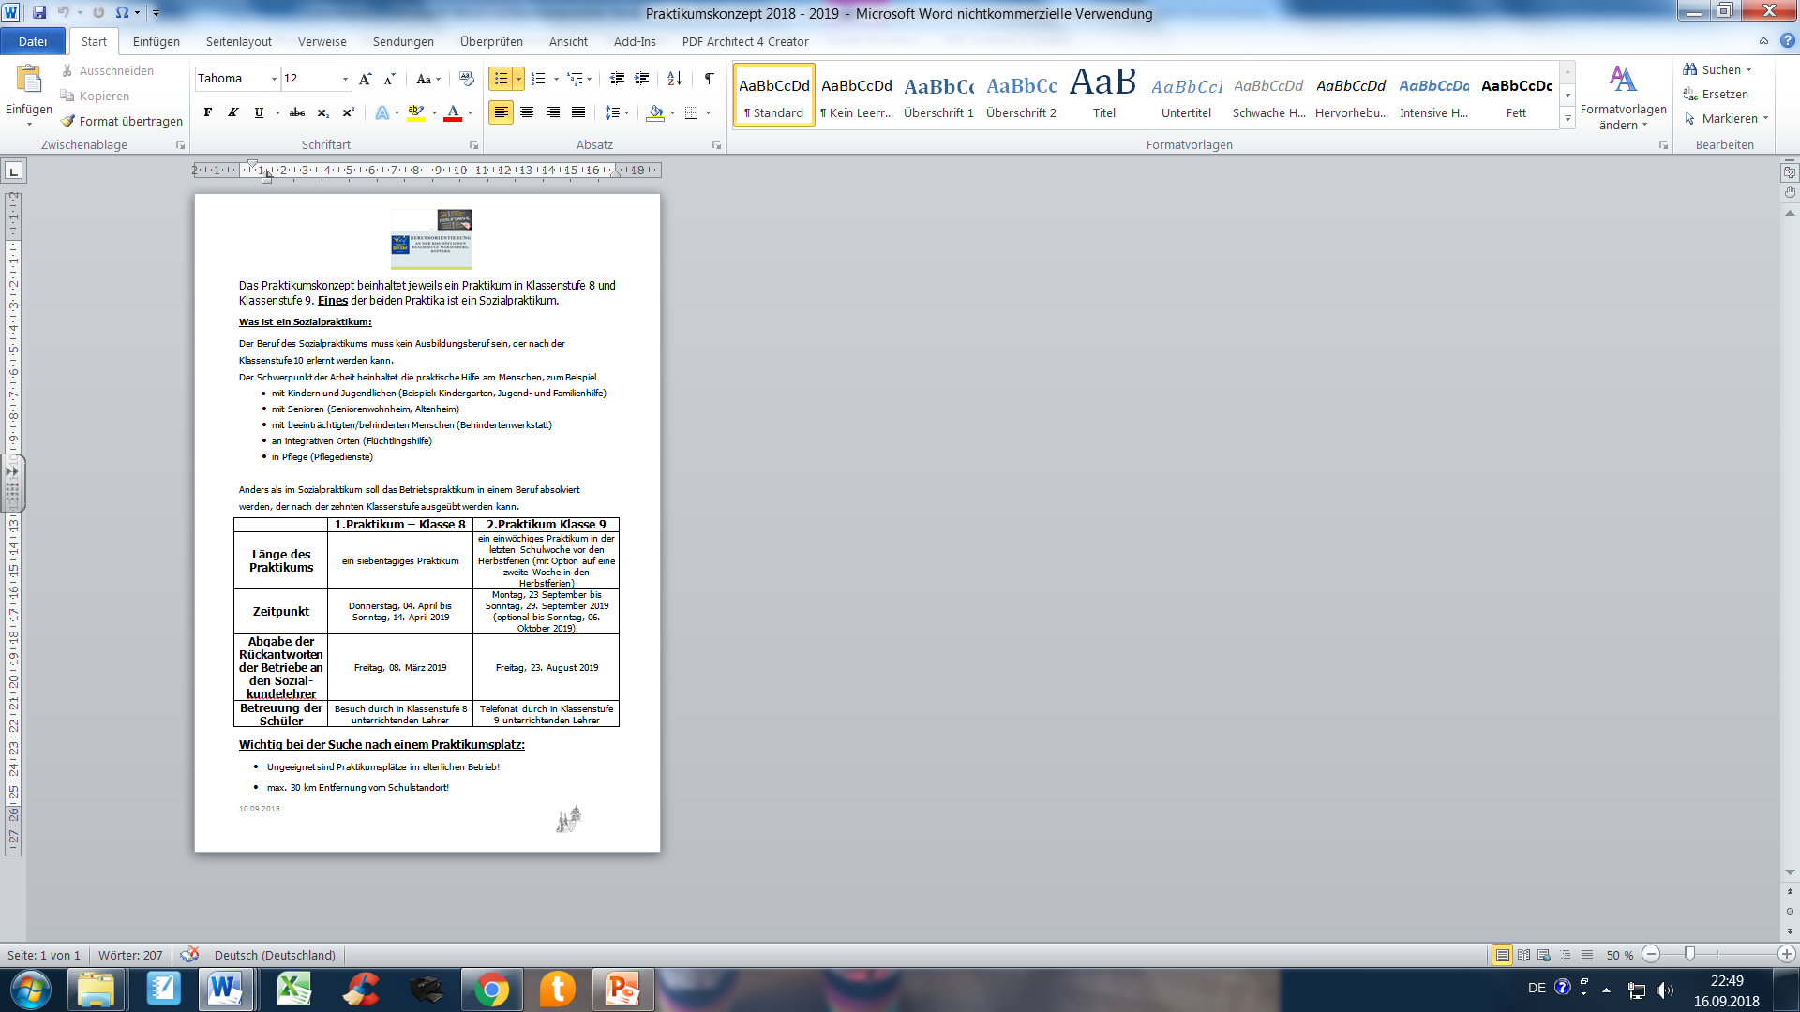

Slide 19
3. Neugestaltung der Praktika ab dem Schuljahr 2015/2016
Arbeitsblätter über telefonische und schriftliche Bewerbung sowie eine persönliche Vorstellung verteilt
Übersicht über das Praktikumskonzept
Anschreiben an Praktikumsbetriebe

Slide 20
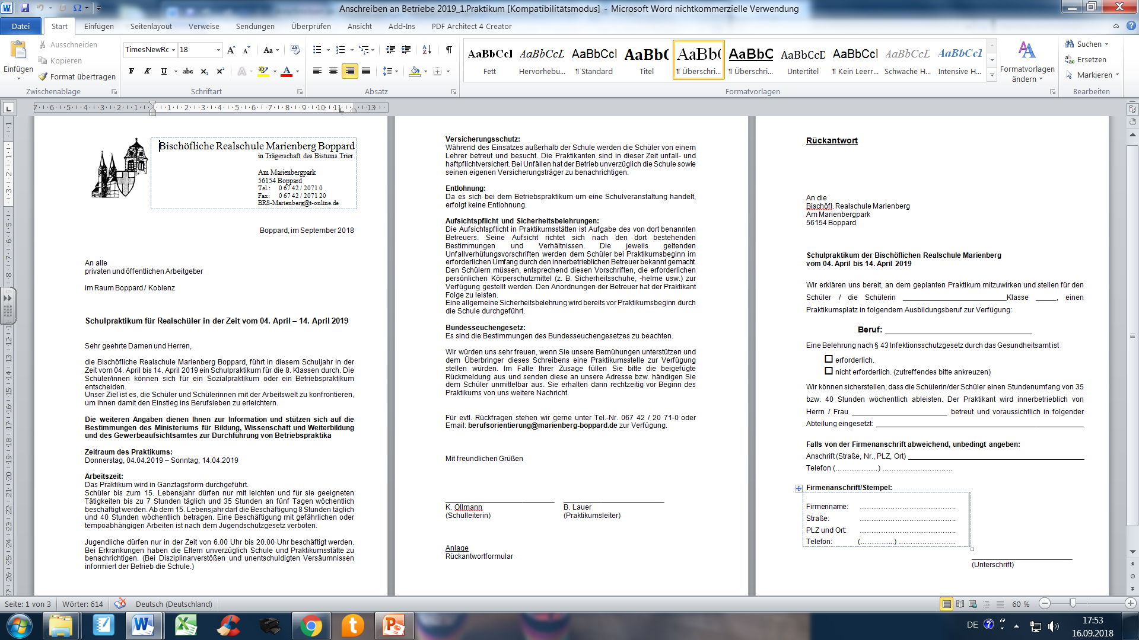

Slide 22
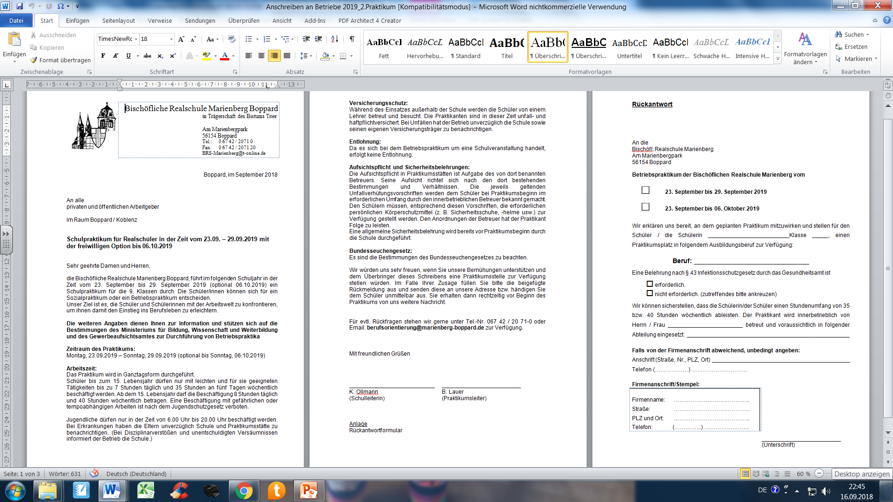

Slide 23
3. Neugestaltung der Praktika ab dem Schuljahr 2015/2016
Vorbereitung
Welche Stärken und Schwächen habe ich?
im Betrieb
Beurteilung der Stärken und Schwächen durch bspw. den Praktikumsleiter
Nachbereitung
Konnte ich meine Stärken einsetzen?
Habe ich eventuell noch nicht bekannte Stärken?
Was sind meine Schwächen?

Slide 24
3. Neugestaltung der Praktika ab dem Schuljahr 2015/2016
Abschlussbericht
Welche Erkenntnisse konnte ich aus meinem Praktikum gewinnen?
Gibt es Gegebenheiten, die sich in meinem Beruf nicht wiederfinden sollen?
Wie können die nächsten Schritte in der Berufswahl aussehen?
Gibt es Aspekte, die ich unbedingt in meinem Beruf wiederfinden möchte?

Slide 25
3. Neugestaltung der Praktika ab dem Schuljahr 2015/2016
Praktikumsbericht
Wochenbericht
Abschlussbericht
2 Tätigkeitsberichte
Deckblatt

Slide 26
4. Ausblick
Regelmäßiger Blick auf unsere Schulhomepage:
www.marienberg-boppard.de
Neue Termine
Über uns
Unterricht, Fördern und Betreuen
Berufsorientierung

